Slide 1
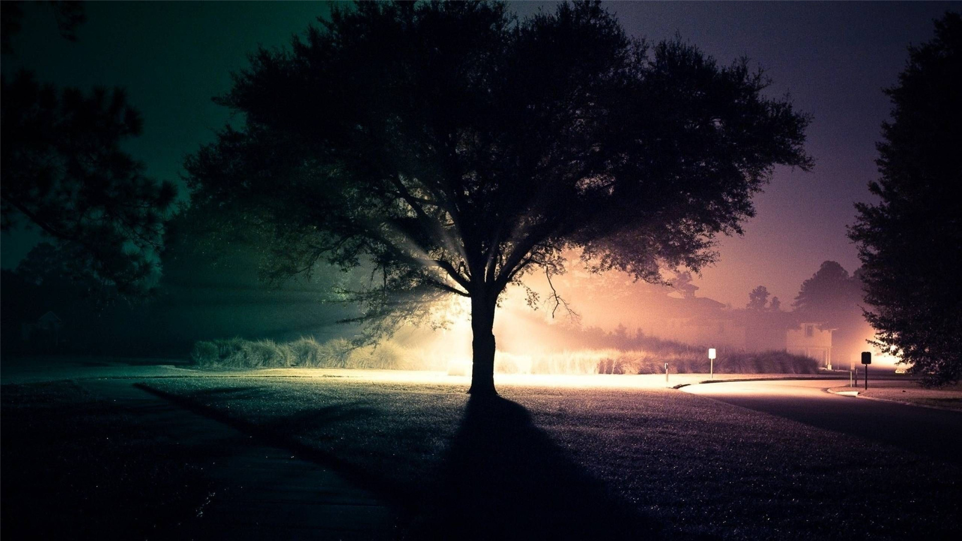
Neural-art
2017
--产业前沿第四组第五周报告
组员（彭骏 马菡璐 冉瑶 项梁）

Slide 2

CONTENT:t
1
Neural art 的历史
2
Neural art 产品案例
3
Neural art PPA
4
Neural art 相关数据

Slide 3
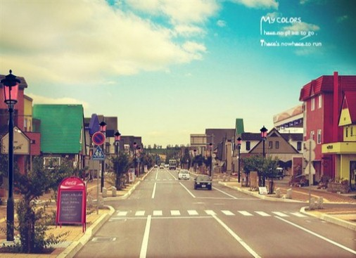
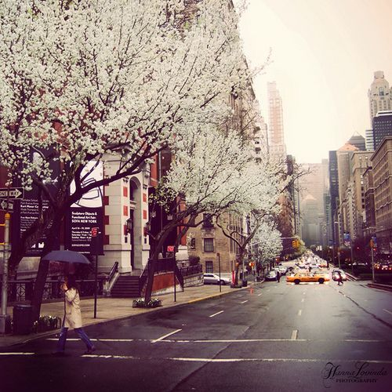
1
Neural art 的历史

Slide 4
第一次商业化阶段
多伦多大学教授Hinton提出“深度学习”概念，为解决难题带来希望
斯坦福大学计算机科学家费根提出“知识工程”
大量产品化专家系统推出
1990
寒冬期
1977
专家系统
2006
深度学习
专家系统学习能力有限，受限于数据量和计算能力，多层神经网络技术昙花一现
陈寿平，骞森.人工网络历史、现状及发展趋势.第五届工业仪表与自动化学术会议论文集，2004

Slide 5
第二次商业化阶段
Hinton团队在Imagenet挑战赛中突破25%错误率瓶颈，降低至16%
2015
爆发
2012
图像识别
产品雏形开始大量出现
陈寿平，骞森.人工网络历史、现状及发展趋势.第五届工业仪表与自动化学术会议论文集，2004

Slide 6
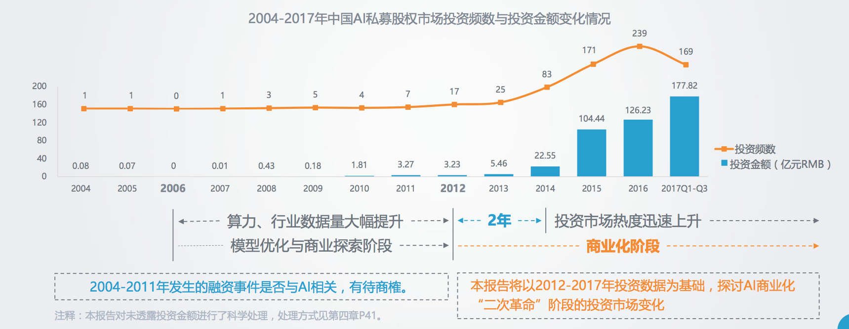
2105年的爆发

Slide 7
2
机构与案例

Slide 8
案例(1)
1. 绘画领域
2.设计领域
3.制图辅助

Slide 9
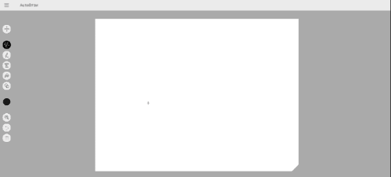
案例(1)
<Google>
Auto Draw
Quik，Draw!
AI绘画系统SketchRNN

Slide 10
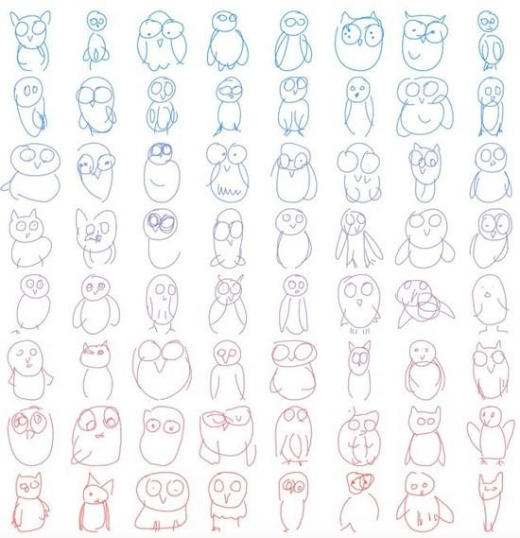
案例(1)
<Google>
AI绘画系统SketchRNN
“机器学习”
标签权重

Slide 11
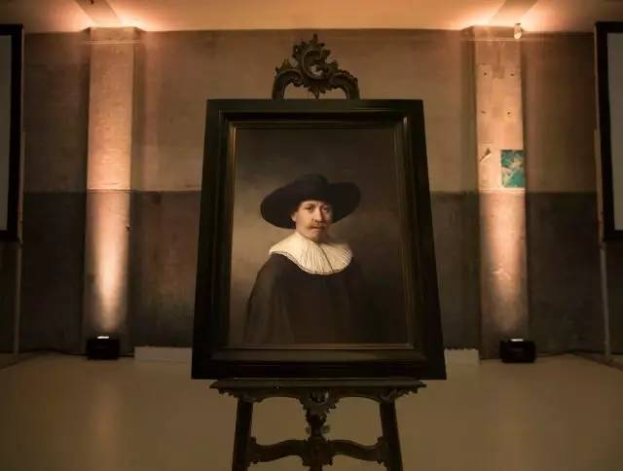
案例(1)
机器人伦勃朗

Slide 12
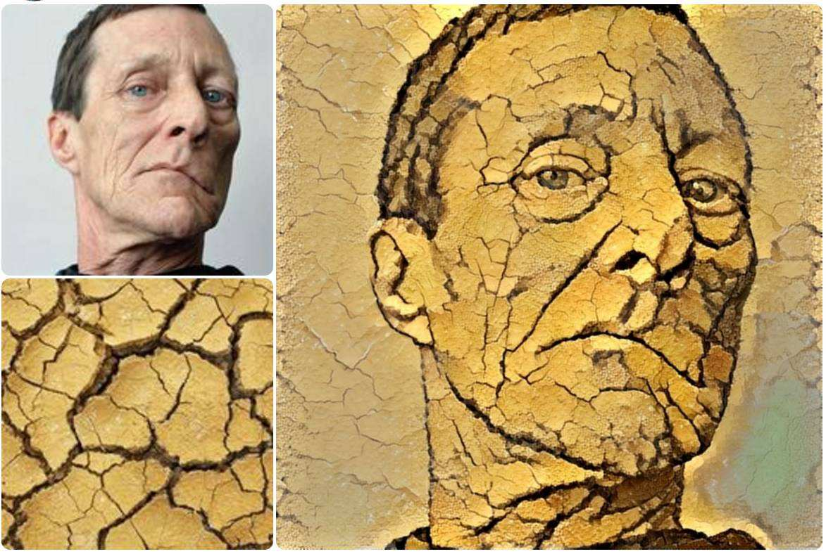
案例(1)
Prisma
风格迁移

Slide 13
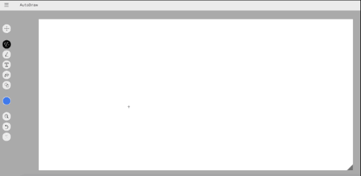
案例(1)
SketchRNN的意义不仅仅在于学习如何画画，而在于“用类似于人类的方式概括归纳抽象的概念。”
他们并不想要打造一台能够画猪的机器。他们想要打造一台能够识别和输出“猪的特征”的机器，即便机器得到的是诸如卡车的提示性语言，它也能够不受影响，作出准确的判断。

Slide 14
案例(1)
当人的画画的时候，他们会对这个世界做抽象的概念。他们会去画“猪”的广义概念，而不是画特定的动物。也就是说，我们的大脑如何存储“猪的特征”信息和我们如何画猪之间存在关联性。
学习如何画猪，你可能就能学到人脑合成猪的特征的能力。

Slide 15
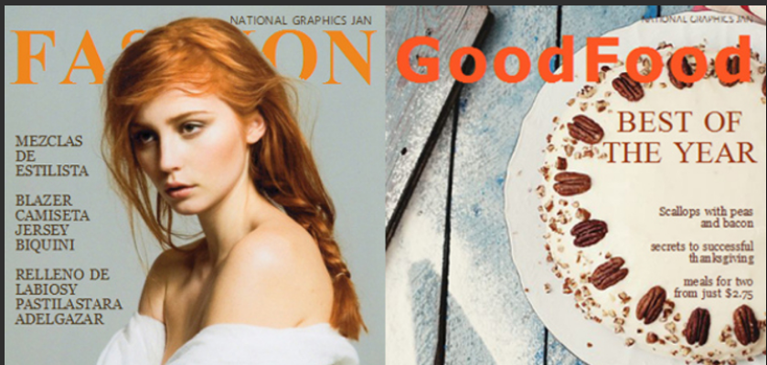
案例(1)
<微软>
图文排版
的自动生成算法

Slide 16
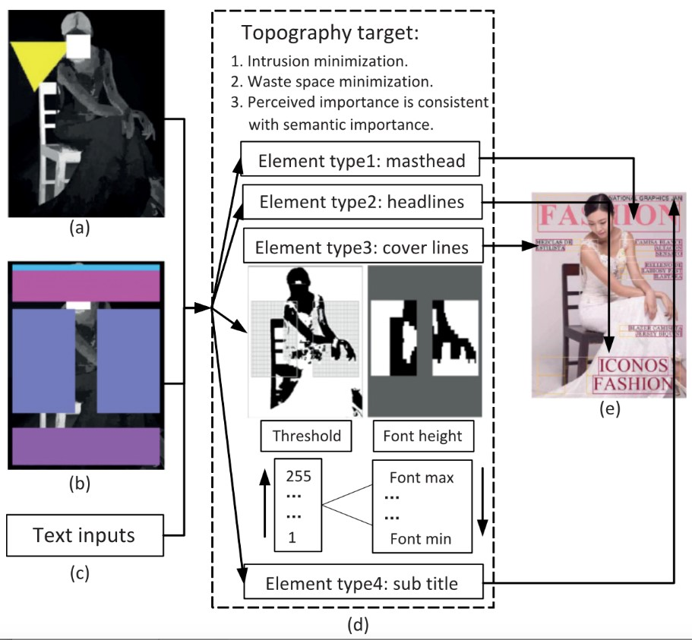
2013年底始，
来自微软亚洲研究院的研究员与来自清华大学美术学院教授徐迎庆发表论文。

Slide 17
可计算的
自动排版框架原型
该原型通过对一系列关键问题的优化
（例如，嵌入在照片中的文字的视觉权重、视觉空间的配重、心理学中的色彩和谐因子、信息在视觉认知和语义理解上的重要性等)，
把视觉呈现、文字语义、设计原则、认知理解等领域专家的先验知识自然地集成到同一个多媒体计算框架之内，并且开创了“视觉文本版面自动设计”这一新的研究方向。
https://www.leiphone.com/news/201708/npFKzTJQuxKyCaNJ.html

Slide 18
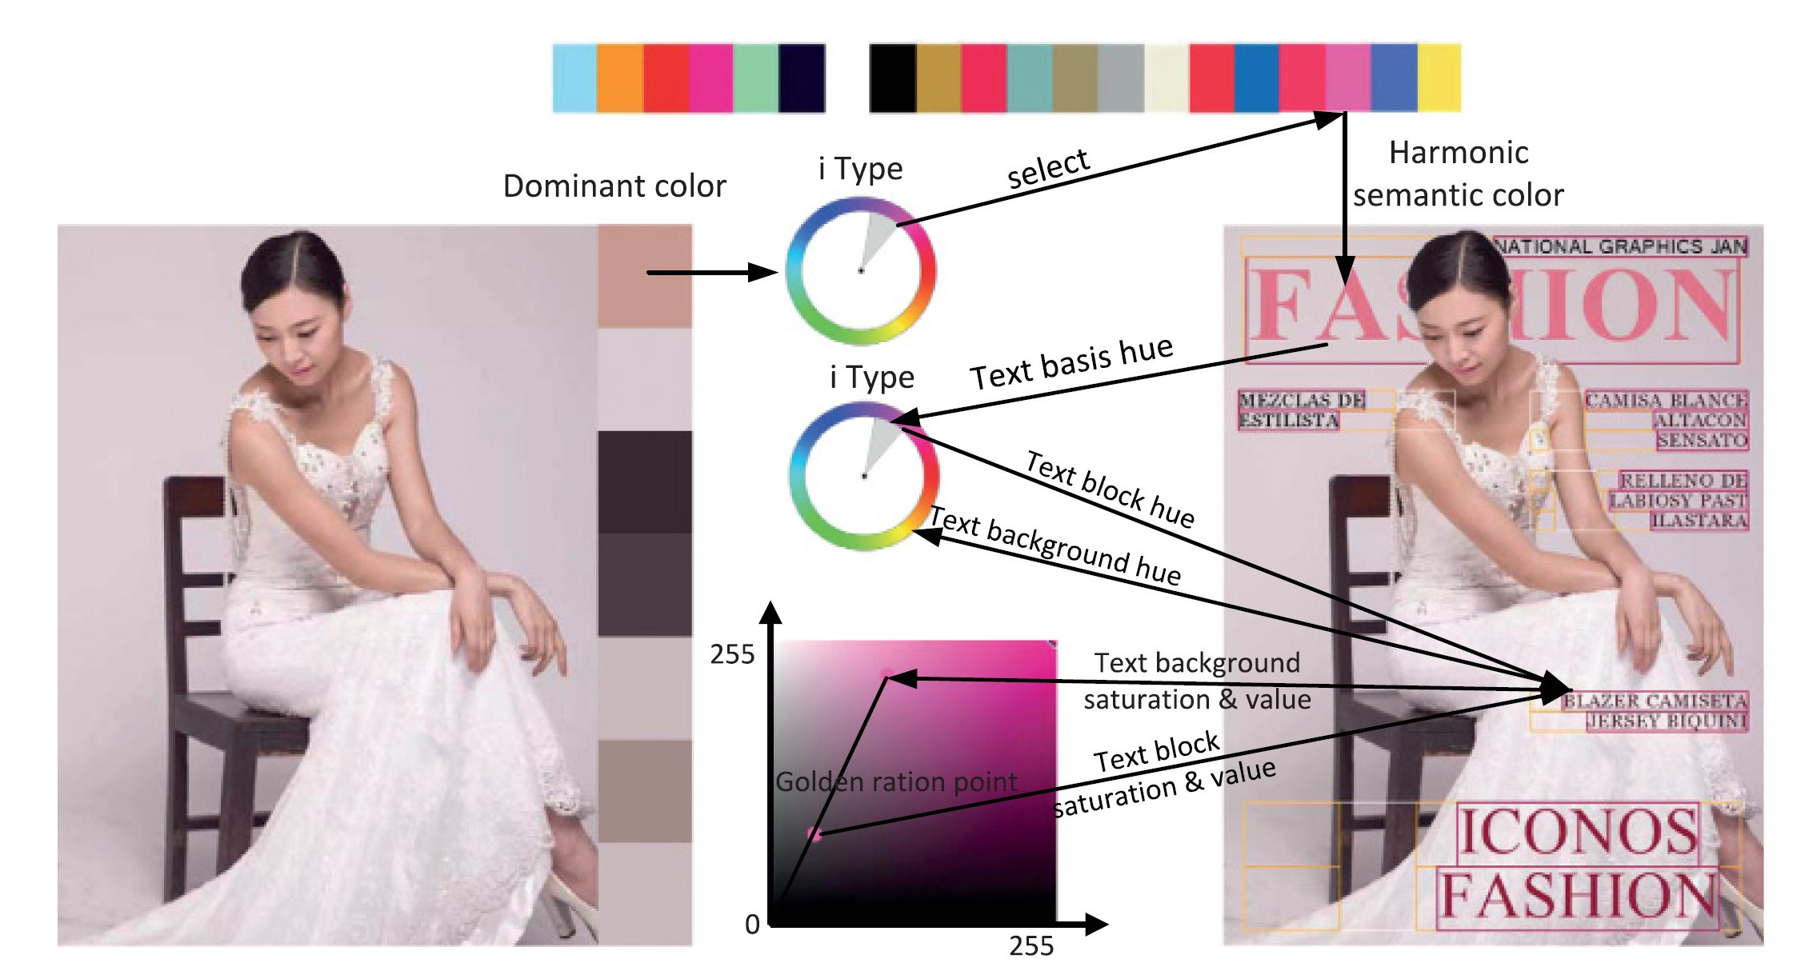
国计算机学会会刊ACM 授予2017 Nicolas D. Georganas 最佳论文奖
应用于Microsoft office sway

Slide 19

案例(1)
<阿里>
“鲁班”
人工智能
设计实验室

Slide 20

背景：阿里巴巴下属“鲁班”智能设计实验室研发，2015年双十一投入使用，仍在持续训练中。
功能：智能生成淘宝banner

Slide 21
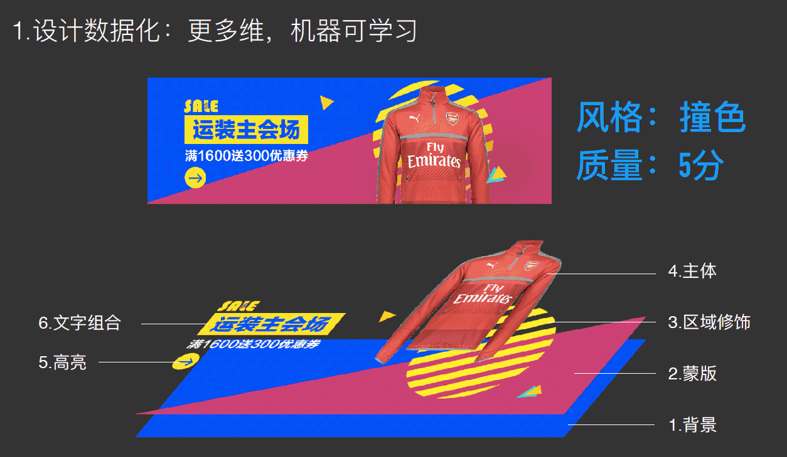
人工神经网络

Slide 22
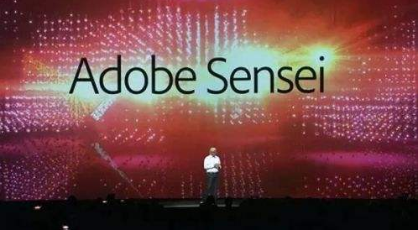
<Adobe>
Adobe
Sensei
智能插件

Slide 23
能够帮助人们解决在媒体素材创意过程中面临的一系列问题.
例如如何在互联网上的海量图库里找到想要的图片，让软件明白某张照片、某张照片的一部分、某段视频以及某段文本描述的真实含义.
帮助人们把一些固定、重复性的操作变得自动化和简单化。

Slide 24
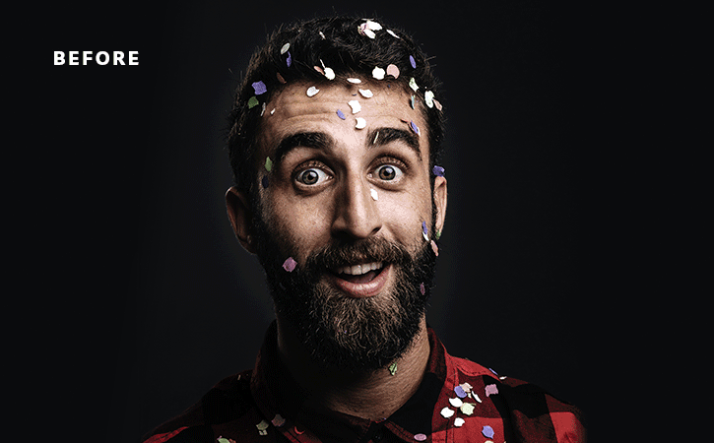

Slide 25
3
Neural art 的PPA

Slide 26
Neural-Art
算法速度
艺术类型
智能化
Notes:
8000$
sensei 利用了 adobe 长期积累的大量数据和内容，从图片到影像，能够帮助我们解决很多问题，将重复劳动变得自动化。
Sensei 可以进行脸部自动编辑，做表情
可以根据一个人说话的录音，合成几乎以假乱真的任意录音

Slide 27
4
Neural art 的相关数据

Slide 28
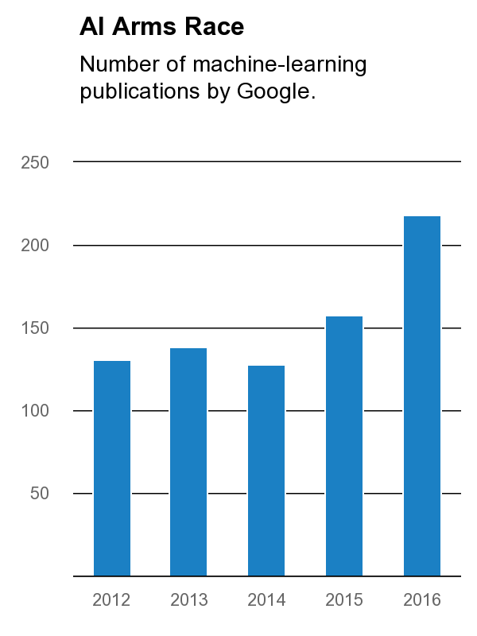
Google向《麻省理工科技评论》提供的数据表明：
仅在2016年，
Google就发表了218篇期刊或会议论文，这
数据几乎是两年前的两倍。

Slide 29
亿欧智库 AI商业化产业革命二次落地——2017年AI产业报告

Slide 30
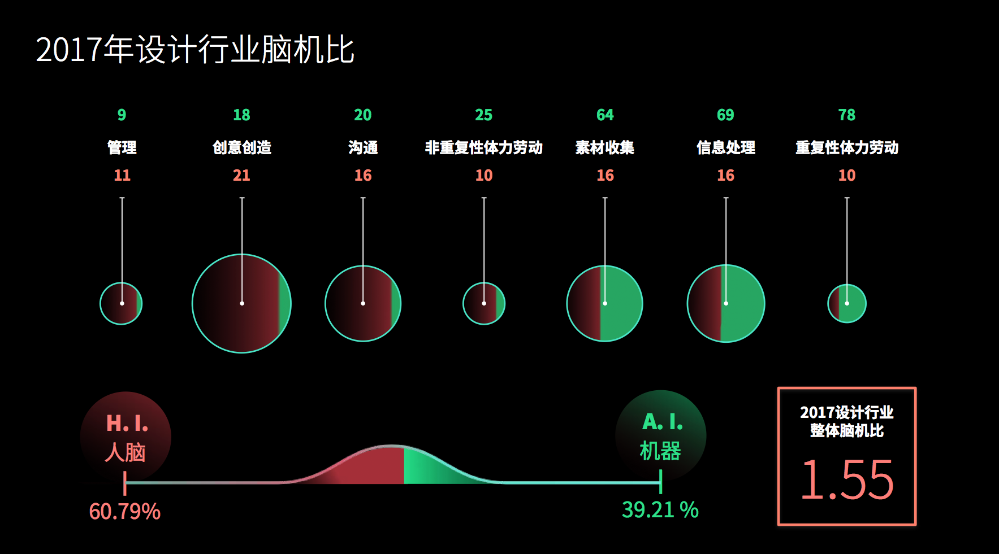
Neural-Art
Notes:
8000$
sensei 利用了 adobe 长期积累的大量数据和内容，从图片到影像，能够帮助我们解决很多问题，将重复劳动变得自动化。
Sensei 可以进行脸部自动编辑，做表情
可以根据一个人说话的录音，合成几乎以假乱真的任意录音

Slide 31
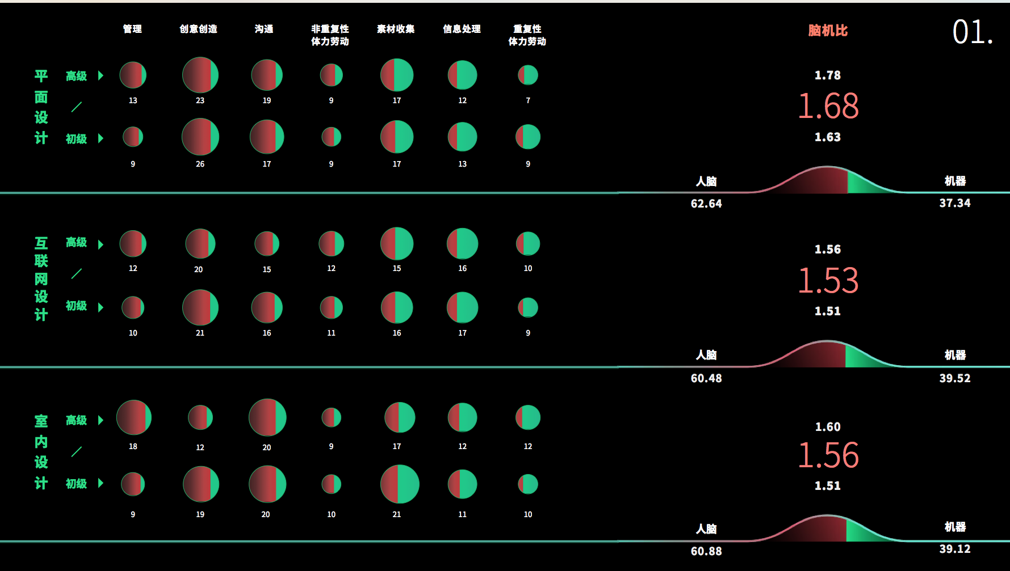
Neural-Art
国计算机学会会刊ACM 授予2017 Nicolas D. Georganas 最佳论文奖
2016年11月，Adobe 公司在美国圣地亚哥举办的 MAX 大会上发布了旗下首个基于深度学习和机器学习的底层技术开发平台 —— Adobe Sensei
可计算的自动排版框架原型。该原型通过对一系列关键问题的优化（例如，嵌入在照片中的文字的视觉权重、视觉空间的配重、心理学中的色彩和谐因子、信息在视觉认知和语义理解上的重要性等)，把视觉呈现、文字语义、设计原则、认知理解等领域专家的先验知识自然地集成到同一个多媒体计算框架之内，并且开创了“视觉文本版面自动设计”这一新的研究方向。
https://www.leiphone.com/news/201708/npFKzTJQuxKyCaNJ.html
Notes:
8000$
sensei 利用了 adobe 长期积累的大量数据和内容，从图片到影像，能够帮助我们解决很多问题，将重复劳动变得自动化。
Sensei 可以进行脸部自动编辑，做表情
可以根据一个人说话的录音，合成几乎以假乱真的任意录音

Slide 32
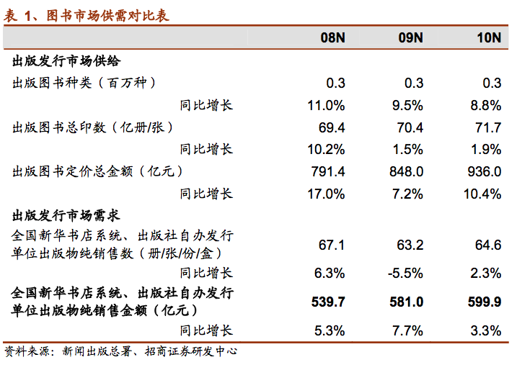

Slide 33
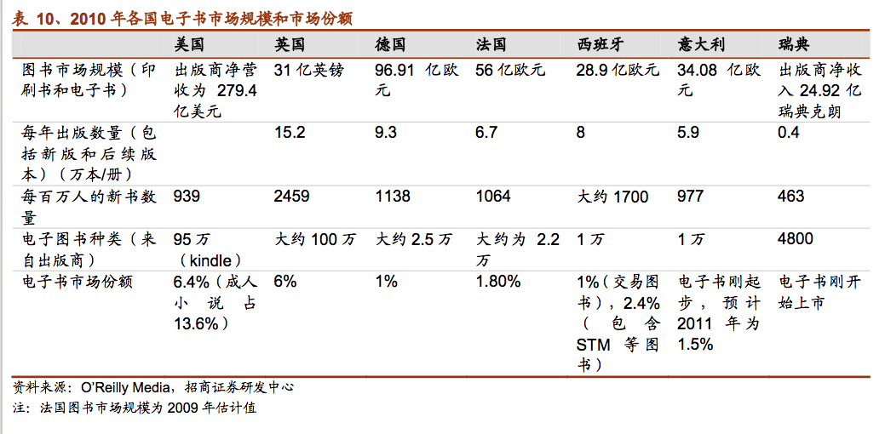
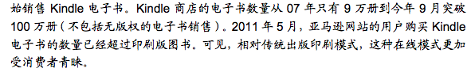

Slide 34

BDP
在线个人版

Slide 35
Thanks

